Slide 1
DSP Lab2. – LTI System, Convolution and Frequency Response
班級：電子三甲
學號：106360107
姓名；謝杰勳

Slide 2
輸入音檔之波形與頻譜

Slide 3
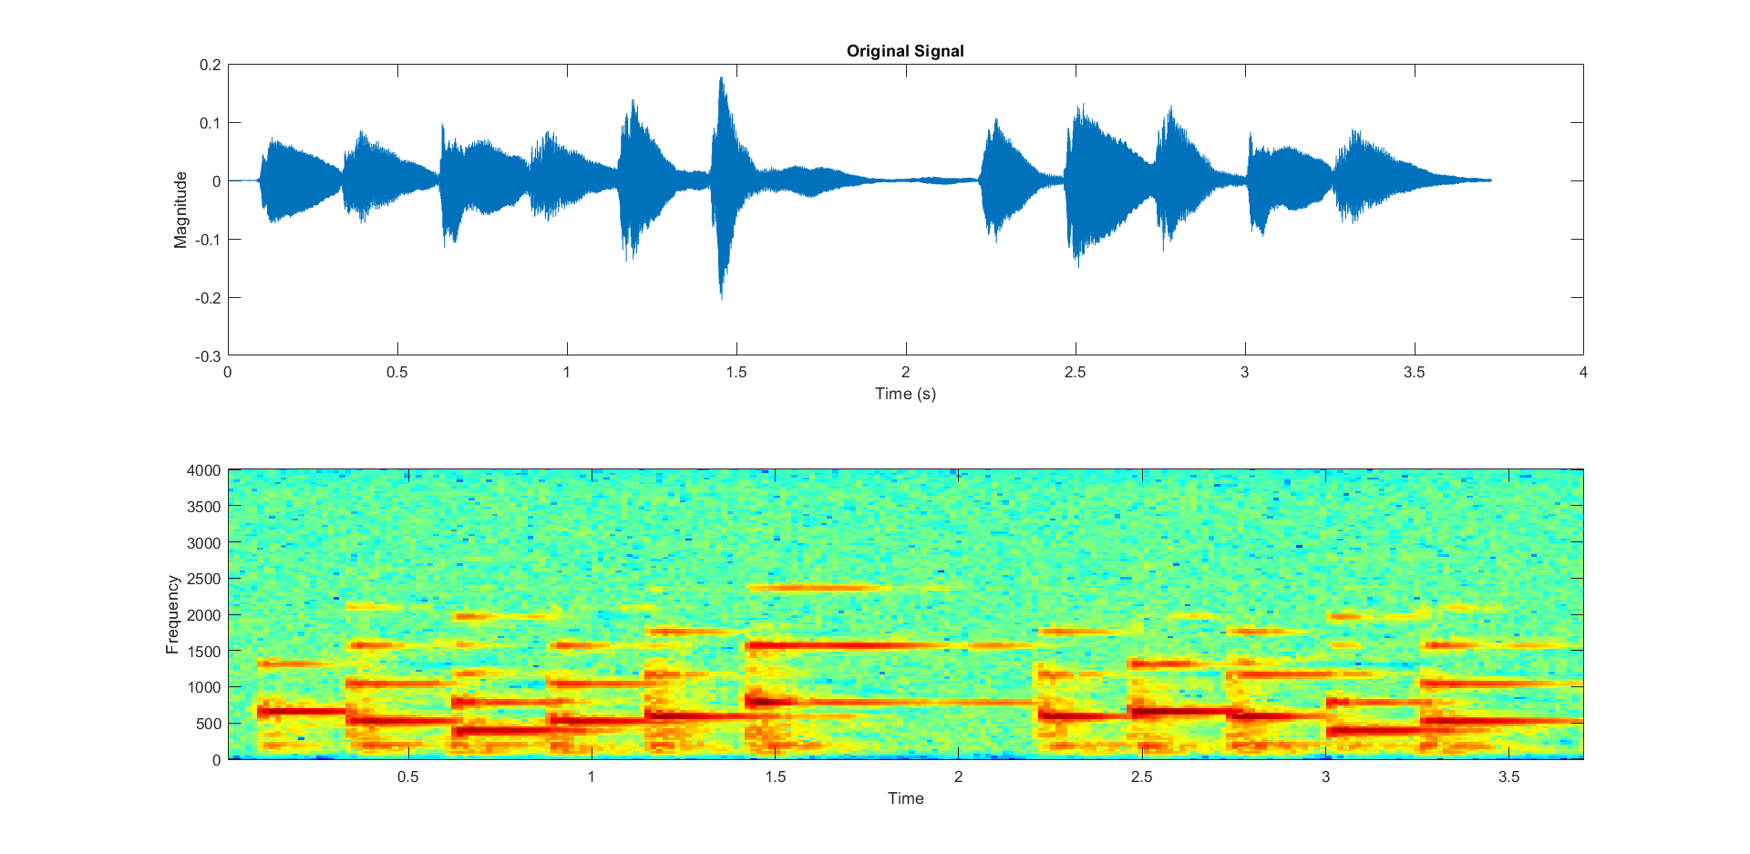

讀入原始音檔
音訊名稱：input.wav 取樣頻率：8000 samples / sec 音訊長度：3.7266 sec

Slide 4
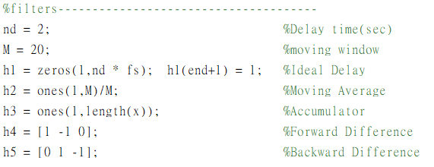
系統之脈衝響應 h[n]

Slide 5
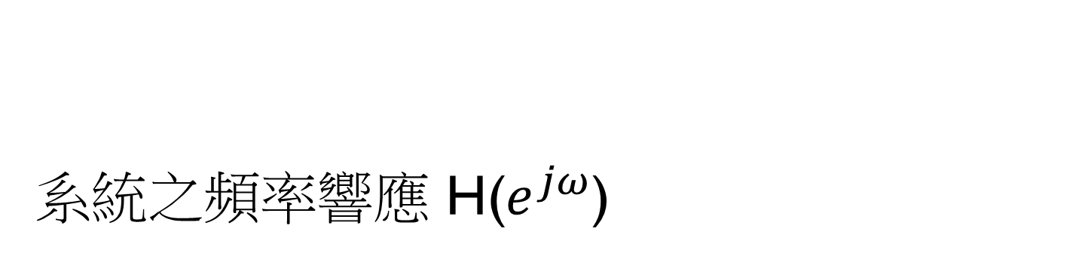
系統之頻率響應 H($e^{jω}$)

Slide 6
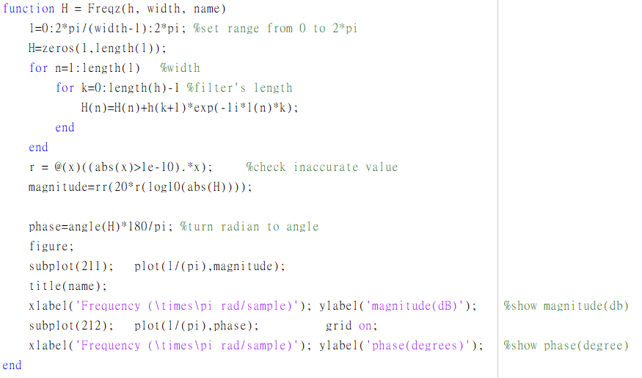
Freqz

Slide 7
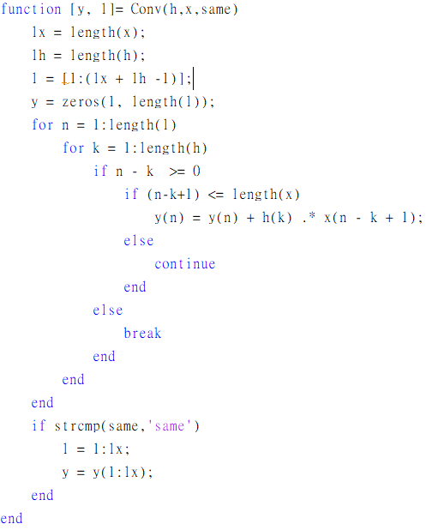
Conv

Slide 8
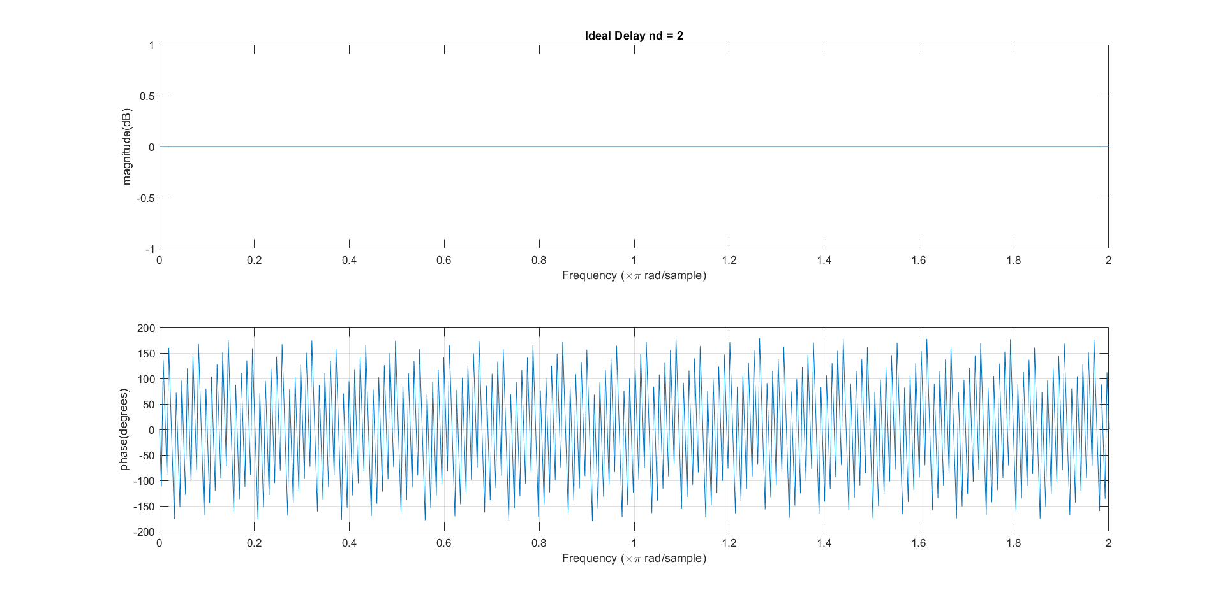
Ideal Delay
Delay time nd = 2 sec

Slide 9
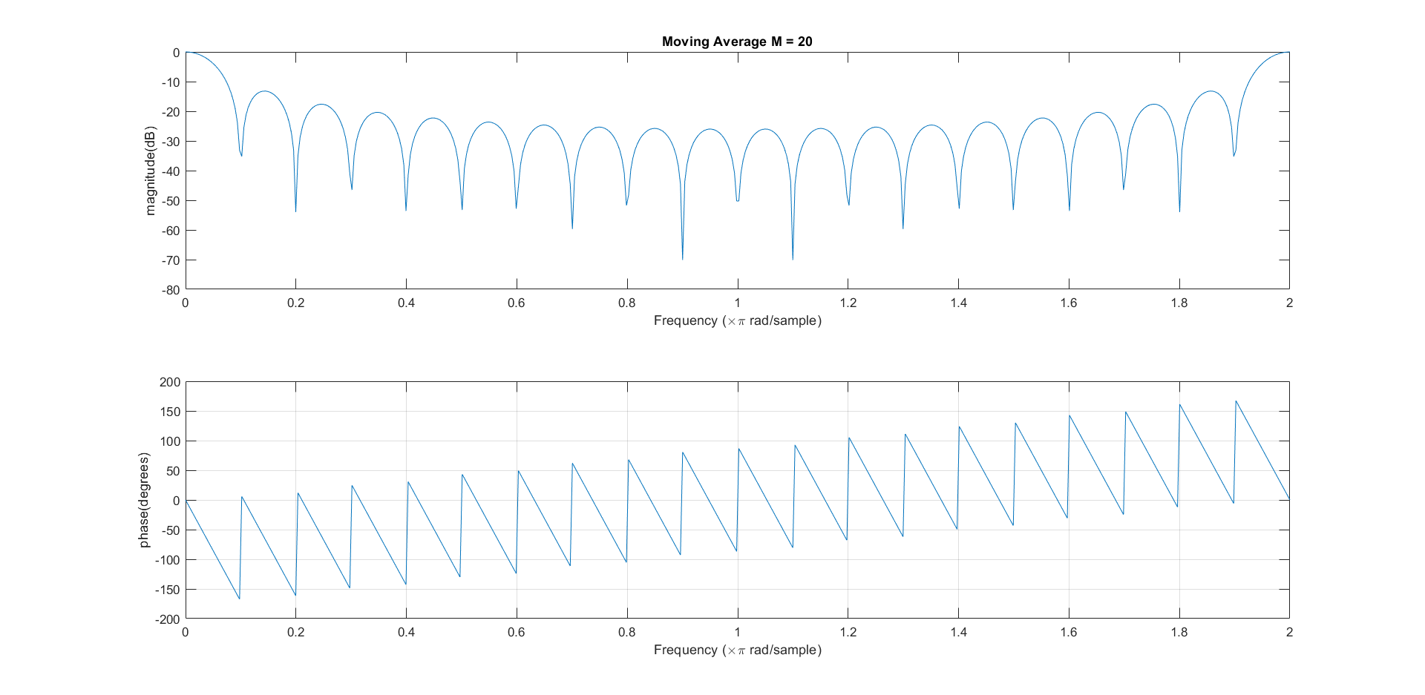
Moving average
Moving Window M = 20

Slide 10
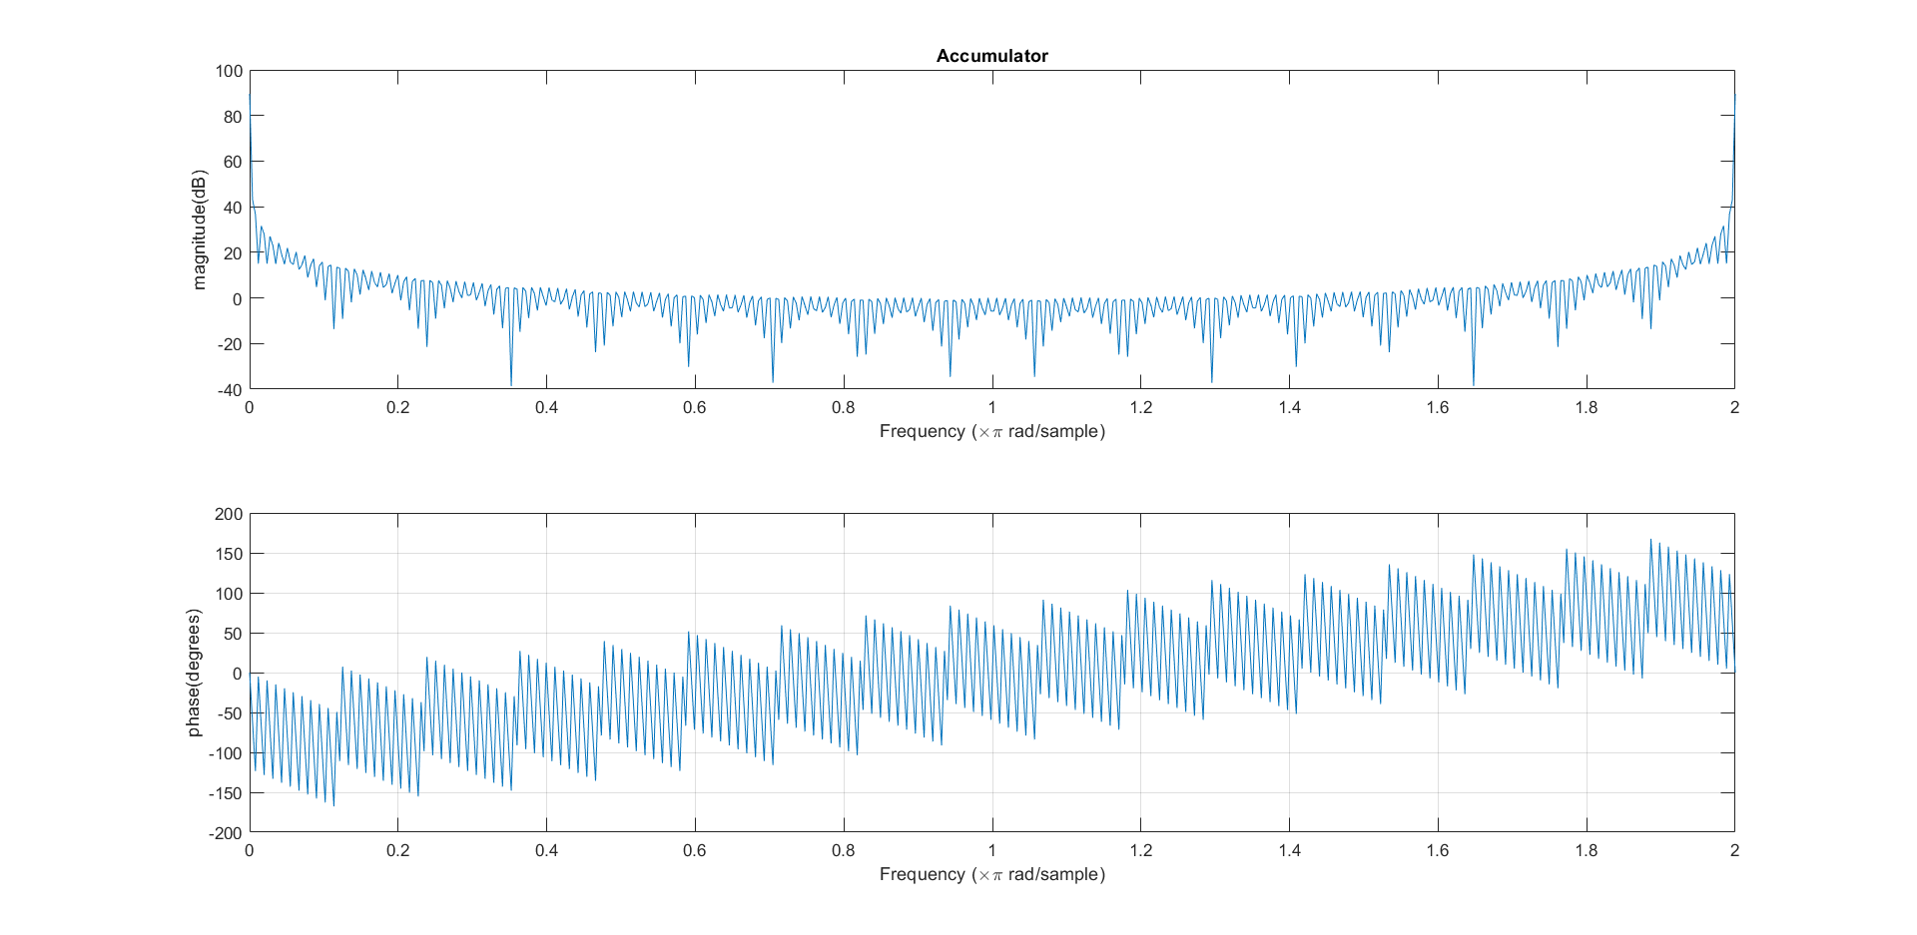
Accumulator

Slide 11
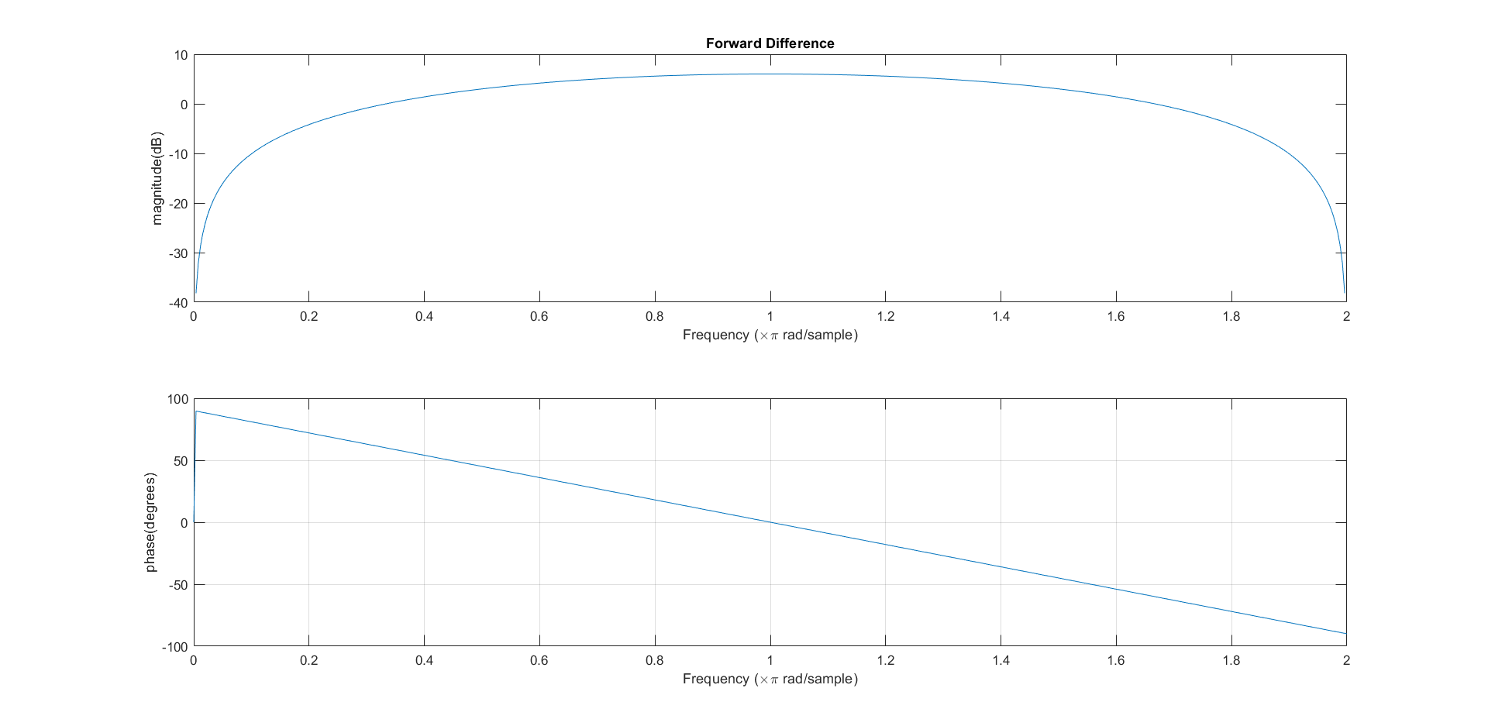
Forward difference

Slide 12
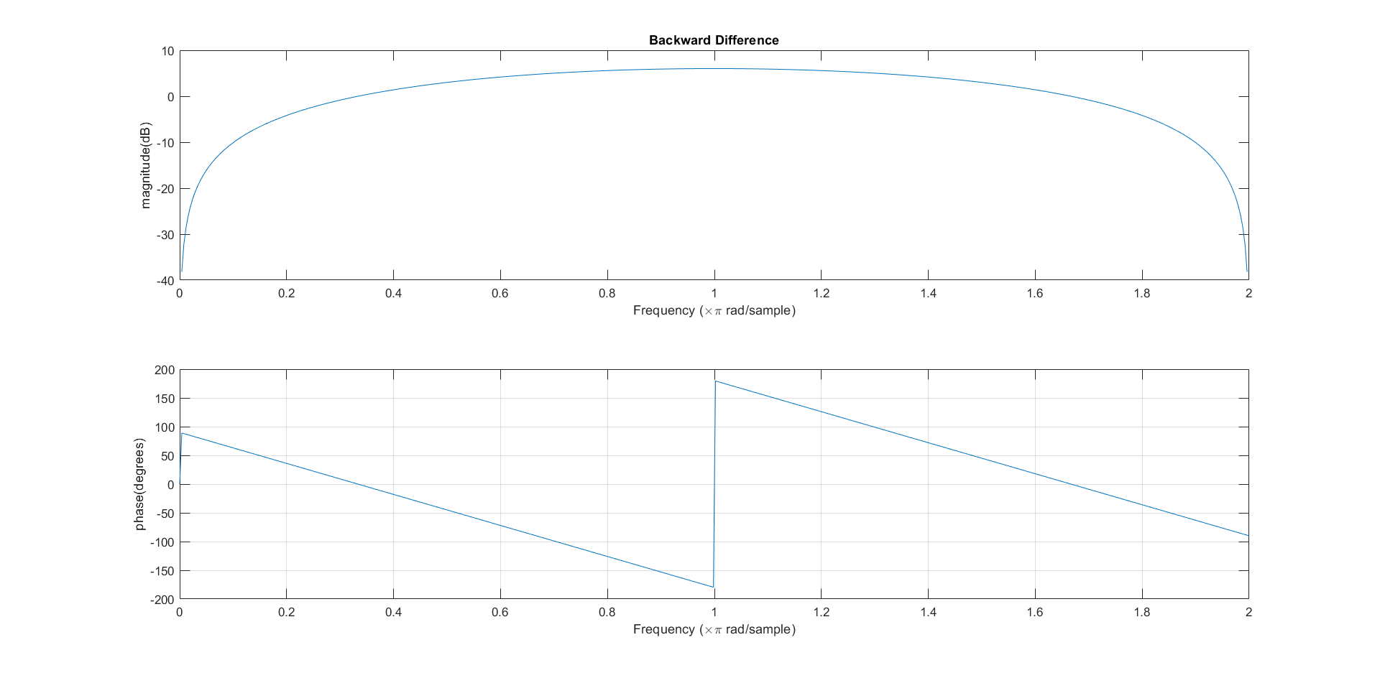
backward difference

Slide 13
輸出訊號之波形與頻譜

Slide 14
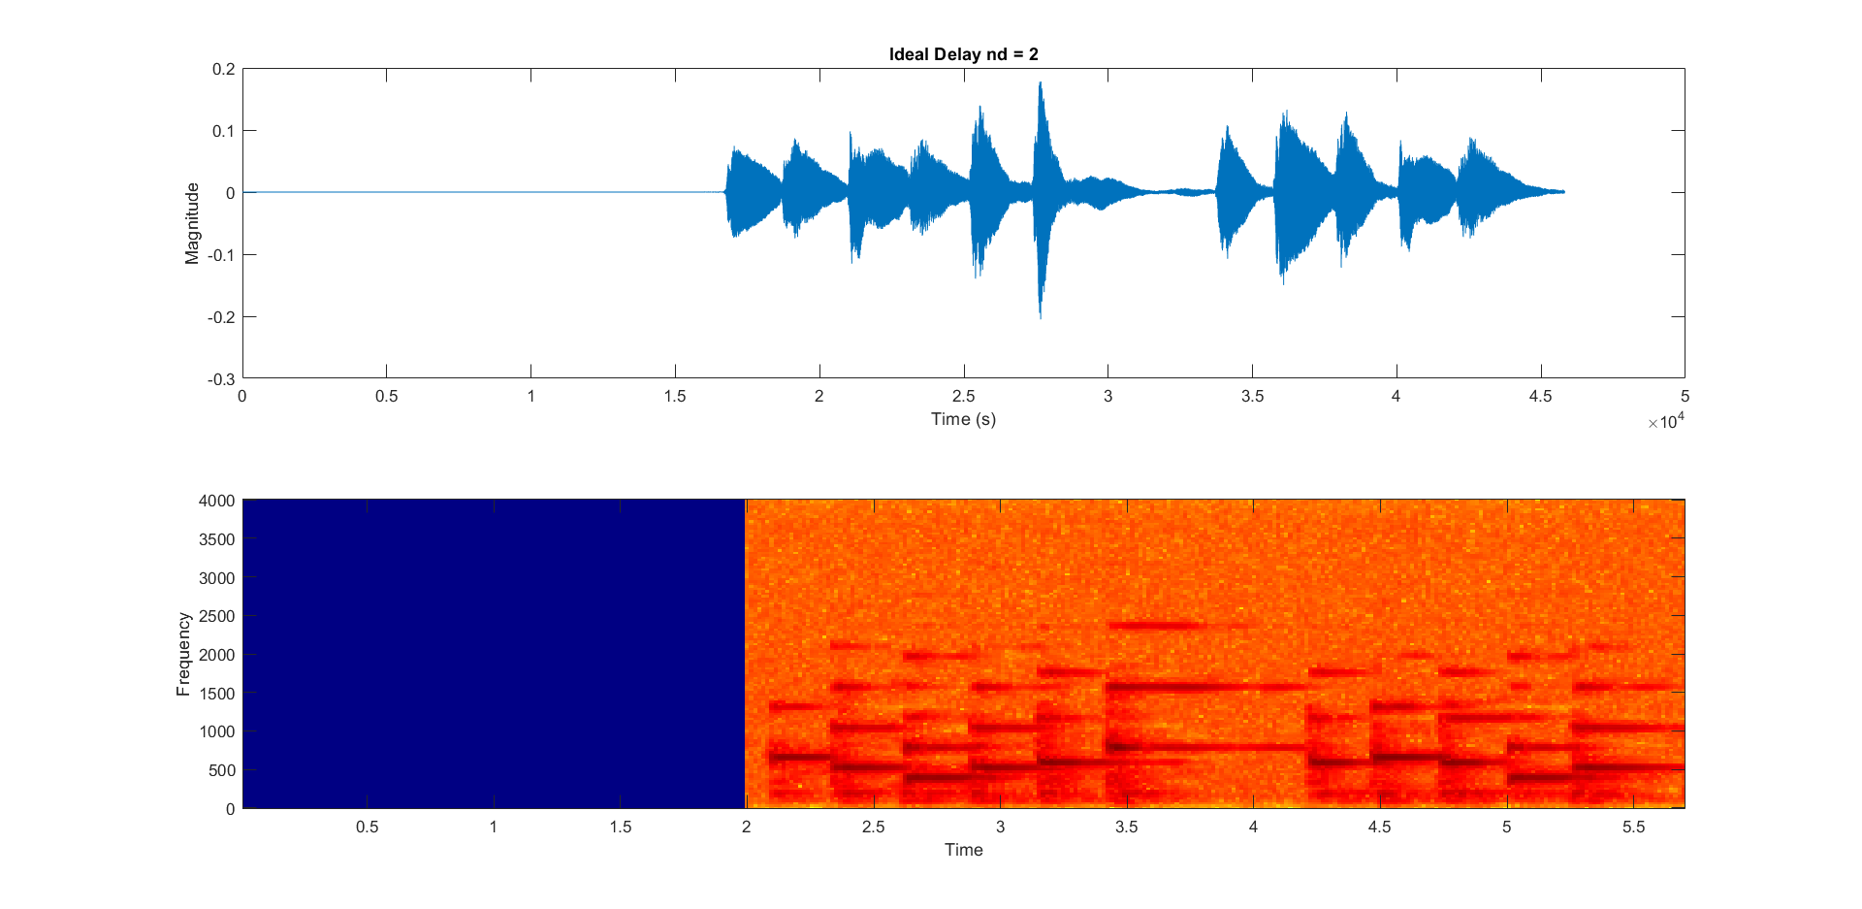
Ideal Delay
輸出音訊名稱：y1.wav 取樣頻率：8000 samples / sec 音訊長度：5.7267 sec

Slide 15
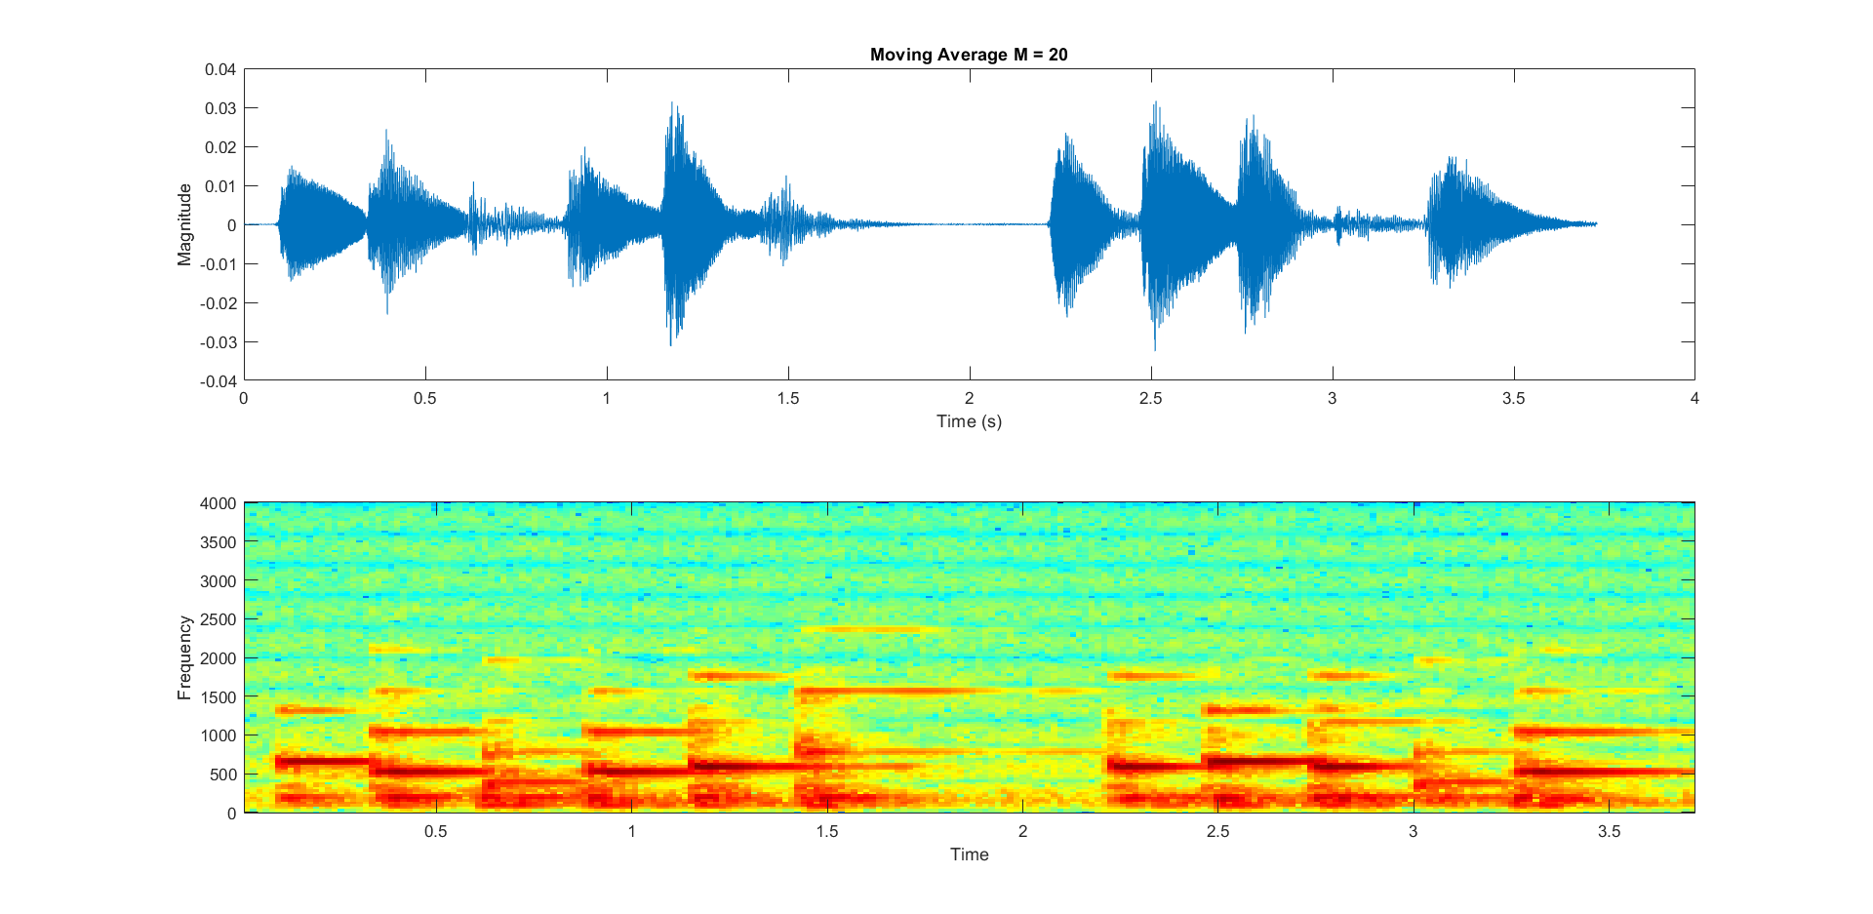
Moving average
輸出音訊名稱：y2.wav 取樣頻率：8000 samples / sec 音訊長度：3.729 sec

Slide 16
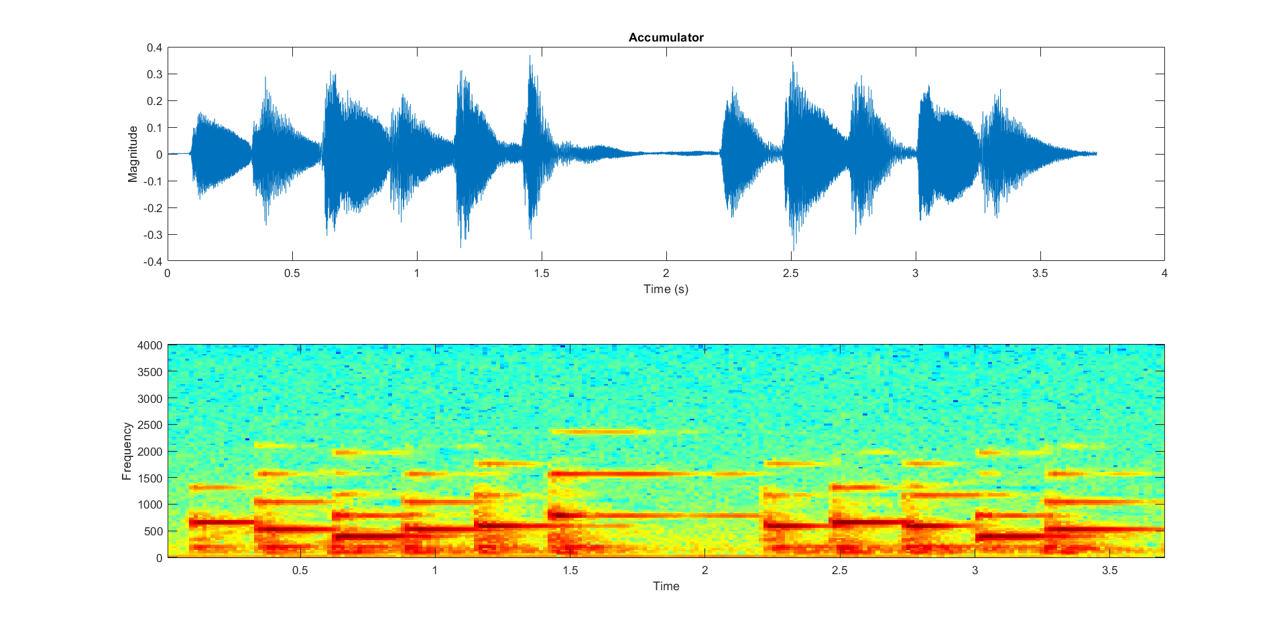
Accumulator
輸出音訊名稱：y3.wav 取樣頻率：8000 samples / sec 音訊長度：3.7266 sec

Slide 17
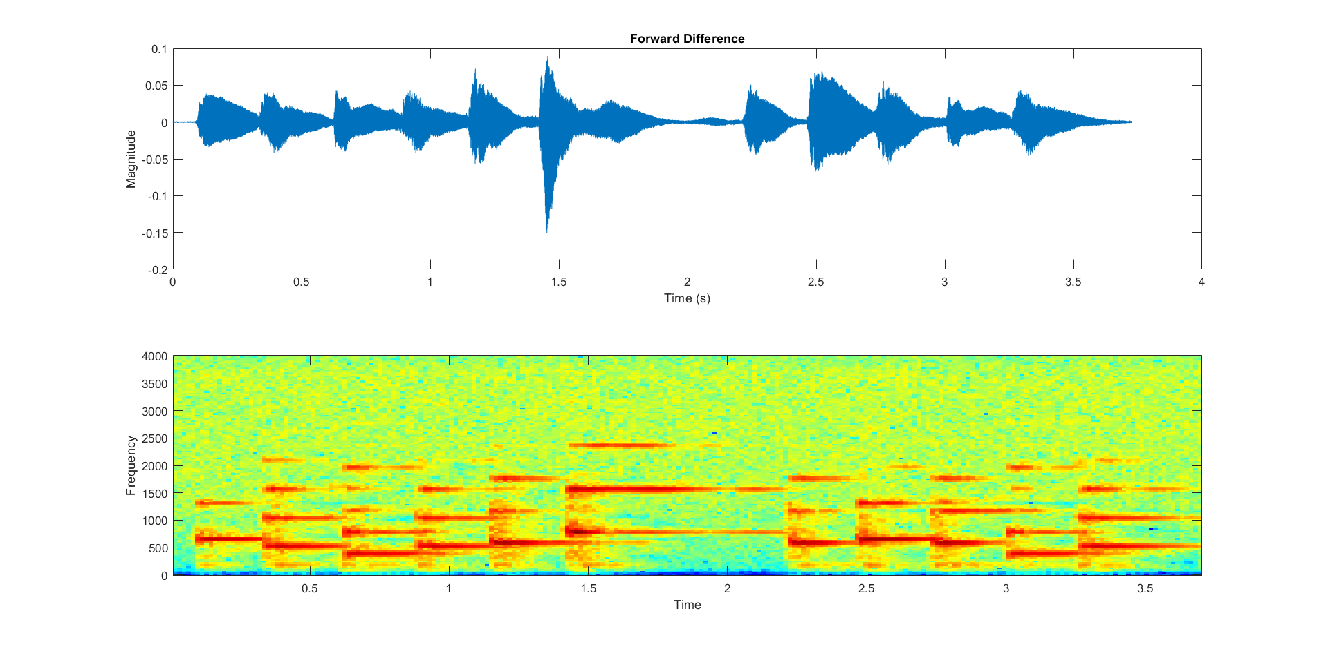
Forward difference
輸出音訊名稱：y4.wav 取樣頻率：8000 samples / sec 音訊長度：3.727 sec

Slide 18
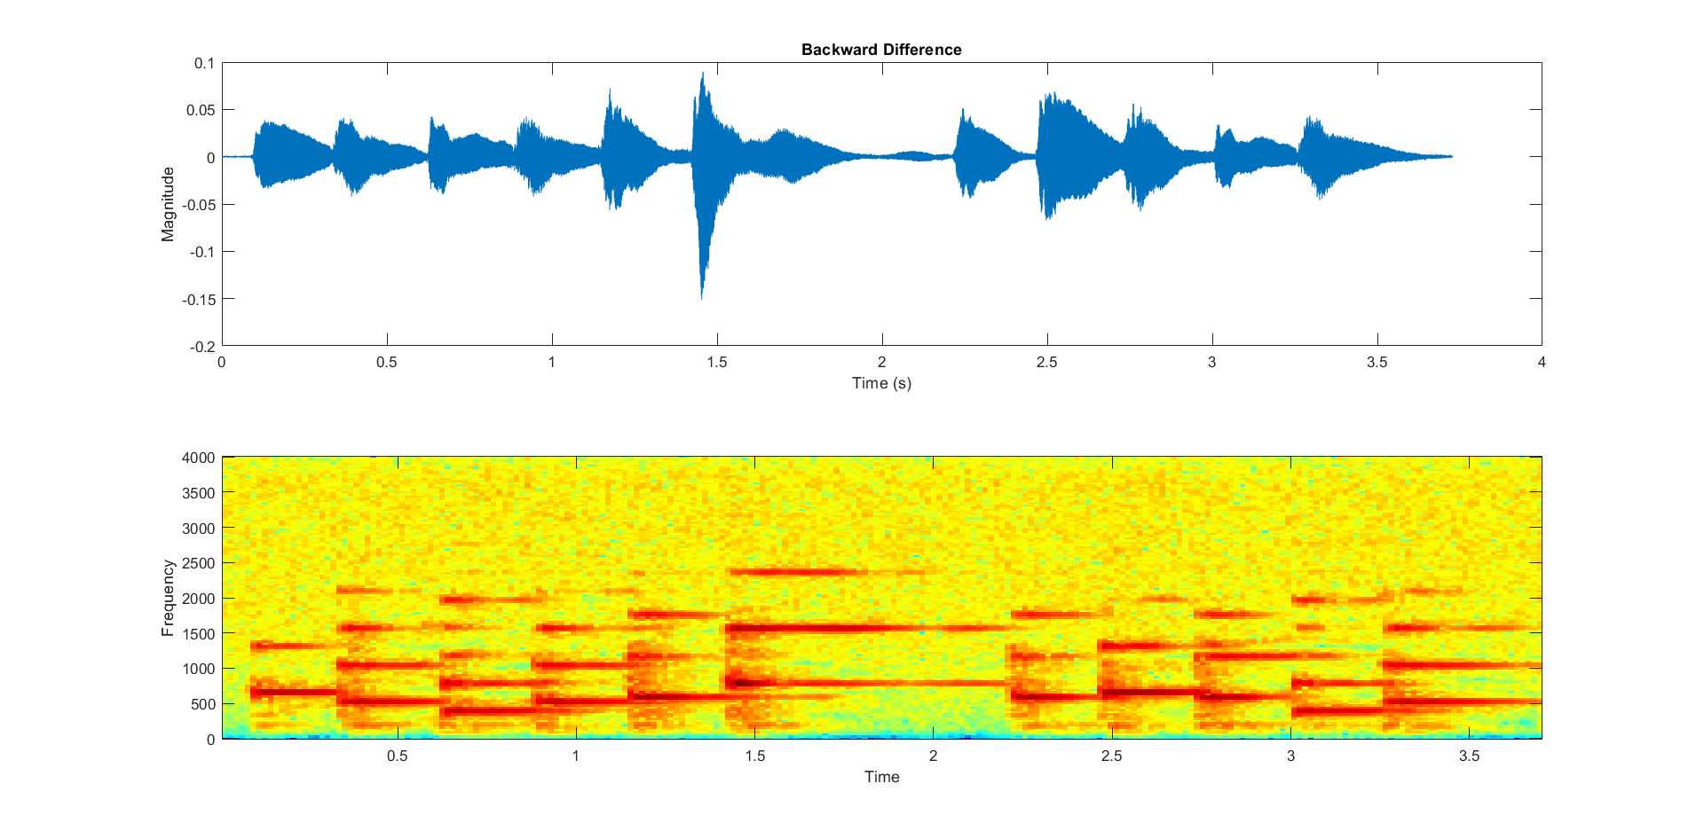
backward difference
輸出音訊名稱：y5.wav 取樣頻率：8000 samples / sec 音訊長度：3.727 sec

Slide 19
觀察不同LTI系統對信號產生之影響
Ideal Delay 理想延遲: 此濾波器的頻率響應中，大小不變而只有相位改變，造成通過訊號只有延遲時間而不改變原本訊號。
Moving Average 移動平均器: 此濾波器的頻率響應中，能量大小於直流位置為0dB，越高頻部分有衰減，並在特定頻率中造成零點，此濾波器有如低通濾波器。
Accumulator 累加器: 此濾波器的脈衝響應理想為時間無限長的unit step function，但實際上輸出時間範圍只須與原輸入訊號之時間相同，後半部分之輸出訊號不應存在。於頻率響應中觀察此濾波器有如低頻放大整形濾波器。

Slide 20
觀察不同LTI系統對信號產生之影響
Forward Difference 前項差分: 此濾波器的頻率響應中，能量於低頻位置為零點，越高頻部分越接近0dB，因此此濾波器有如高通濾波器。
Backward Difference 後項差分: 此濾波器與前項差分之輸出訊號大致相同，但在頻率響應中只有相位的不同，此濾波器如同高通濾波器。

